Slide 1



Hotspot slicer
Κωτσιαριδης κωνσταντινοσ 2547
Λαμπρινοσ ισιδωροσ 2551
παυλιδης παναγιωτησ 2608

Slide 2
Στοχοσ της εργασιασ
Η διαχείριση του καναλιού και o επιμερισμός του σε ένα ή περισσότερα links από έναν εξωτερικό παρατηρητή(coordinator).
Η εύρεση και κατανόηση των τμημάτων του ath9k driver που είναι υπεύθυνα για αυτές τις αλλαγές.
Η προσθήκη λειτουργικότητας για την υλοποίηση των στόχων αυτών δυναμικά.

Slide 3
ΤΡΟΠΟΣ ΥΛΟΠΟΙΗΣΗς
Ο τρόπος που χρησιμοποιήσαμε για να αλλάξουμε τον επιμερισμό του καναλιού είναι ο έλεγχος του back off κάθε AP μέσω της παραμέτρου AIFS.
Ένας κόμβος λειτουργεί ως COORDINATOR, ο οποίος στέλνοντας beacon , μεταδίδει πληροφορία στους APs των δύο links την οποία χρησιμοποιούν για να αλλάξουν το AIFS τους. Η τοπολογία του πρώτου πειράματος παρουσιάζεται στο Figure 1 και του δεύτερου στα Figure 2 και 3.

Slide 4
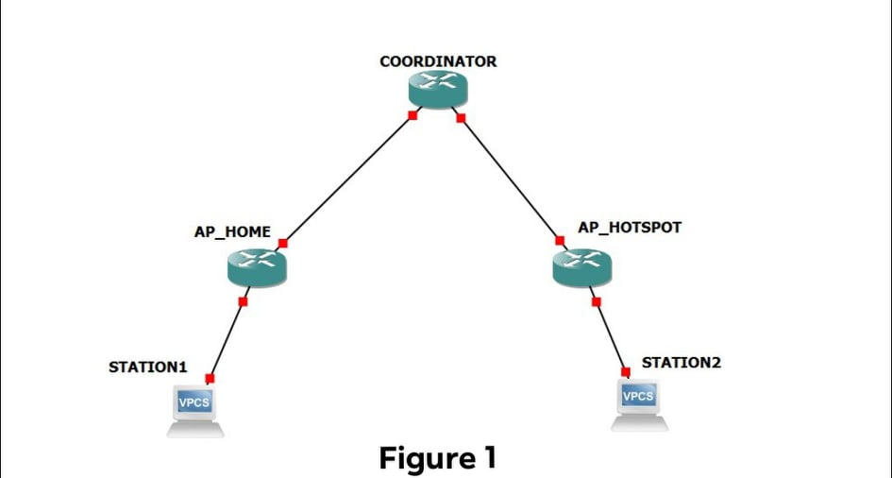
Τοπολογια πρωτου πειραματος

Slide 5
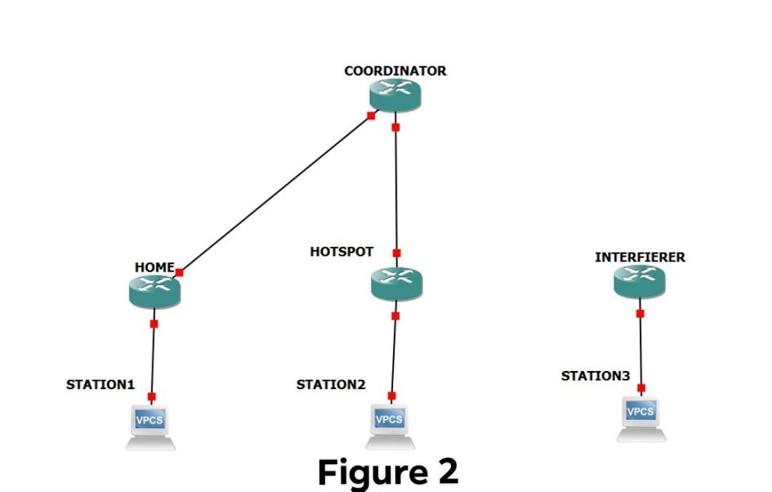
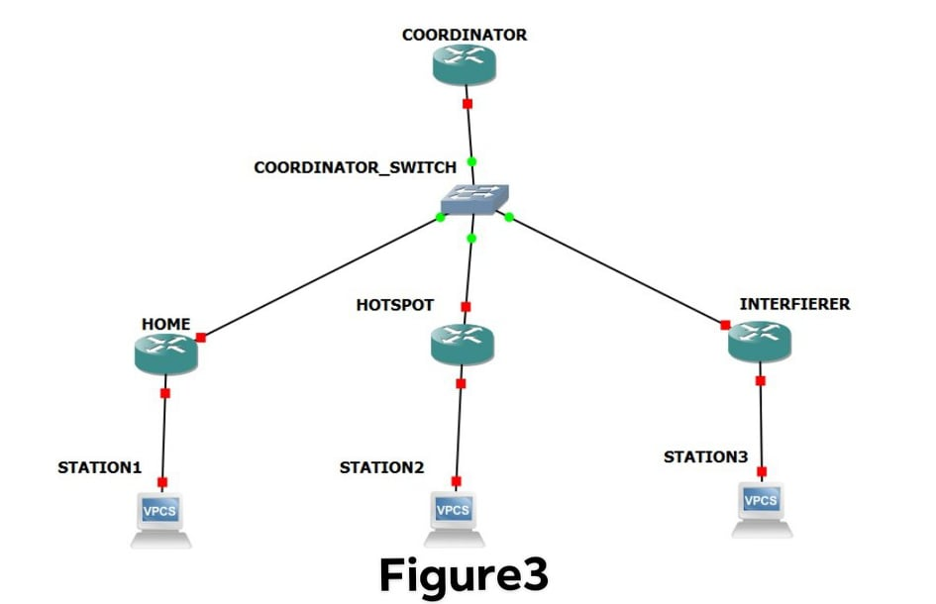
Τοπολογια δευτερου πειραματος

Slide 6
ΤΡΟΠΟΣ ΥΛΟΠΟΙΗΣΗς
Για την υλοποίηση αυτών προσθέθηκε λειτουργικότητα στα αρχεία :
1)net/mac80211/tx.c - στον COORDINATOR ώστε να μπορεί να αλλάζει τα
beacon που στέλνει
2) drivers/net/wireless/ath/ath9k/main.c,
drivers/net/wireless/ath/ath9k/xmit.c
drivers/net/wireless/ath/ath9k/mac.c – στους APs ώστε να μπορούν να διαβάσουν αυτά τα παραλλαγμένα beacon και να αλλάξουν δυναμικά τα AIFS τους.

Slide 7
ΤΡΟΠΟΣ ΥΛΟΠΟΙΗΣΗς
Επίσης στον COORDINATOR χρησιμοποιήθηκε ένα δικό μας πρόγραμμα το coord_listen.c που σκοπό έχει να ακούει στο κανάλι και να καταλαβαίνει την ύπαρξη και τρίτου link σε αυτό.
Αντίστοιχα υπάρχει και το manip.c στους APs το οποίο ακούει beacon packets, τα αποκωδικοποιεί και χρησιμοποιεί τη πληροφορία που προορίζεται γι’ αυτόν ώστε να αλλάξει το AIFS του.
Η πληροφορία στο εσωτερικό των κόμβων μεταφέρεται μέσω proc files, τα οποία γράφονται από προγράμματα επιπέδου χρήστη και διαβάζονται από επιπέδου driver.

Slide 8
βηματα προς την τελικη υλοποιηση
Στην πλευρά των APs προσπαθήσαμε να βρούμε τρόπο και συνάρτηση ώστε το AIFS να αλλάζει δυναμικά. Η util.c δε λειτούργησε λόγο δυναμικότητας . Λειτούργησε όμως η ath9k_hw_resettxqueue στο mac.c .
Βρήκαμε τρόπο να προσθέσουμε πληροφορία στο beacon μέσω του hostapd.conf, το οποίο όμως δε δούλευε δυναμικά. Οπότε μετά από έρευνα αποφασίσαμε τη χρήση της tx.c .
Τελευταίο βήμα του ερευνητικού σκέλους της εργασίας ήταν να βρούμε τρόπο να μεταφέρουμε εσωτερικά στο κόμβο την πληροφορία του AIFS , κάτι που προσπαθήσαμε να λύσουμε ψάχνοντας διάφορα proc files. Τελικά φτιάξαμε το δικό μας /proc/hello .

Slide 9
Πειραματα και σεναρια
Το πρώτο σενάριο που έπρεπε να υλοποιήσουμε ήταν ο απλός διαμερισμός του καναλιού μεταξύ ΗΤ(HOTSPOT) και ΗΜ(HOME).
Σε αυτό ο HΜ ξεκινούσε με 100% χρήση του καναλιού και ο ΗΤ με 0%
Κάθε 10΄΄ ο ΗΜ παραχωρεί 10% του καναλιού στον ΗΤ μέχρι που μετά από 100΄΄ ο ΗΤ έχει 100% και ο ΗΜ 0%.
Λειτουργικότητα προσθέθηκε στο tx.c , όπου ο COORDINATOR κάθε 10΄΄ στέλνει διαφορετική πληροφορία.
Μορφή πληροφορίας που στέλνεται “hmXhtY”.

Slide 10
Πειραματα και σεναρια
Στο δεύτερο σενάριο έχουμε και τρίτο link, τον INTERFIERER , ο οποίος εμφανίζεται μια χρονική στιγμή στο κανάλι μας.
Στο πρώτο υποσενάριο οι HM και HT είναι οι μόνοι που ελέγχονται από τον COORDINATOR.
Τη στιγμή της εμφάνισης του INTERFIERER, ο COORDINATOR τον καταλαβαίνει και δίνει στον HM προτεραιότητα απομακρύνοντας τον HT. Άρα πλέον ΗΜ και INTERFIERER μοιράζονται το κανάλι.

Slide 11
Πειραματα και σεναρια
Στο δεύτερο υποσενάριο στόχος είναι ο COORDINATOR να ακούει στο κανάλι και όταν καταλάβει τον INTERFIERER να τον προσθέσει στους κόμβους για τους οποίους στέλνει πληροφορία.
Άρα πλέον ελέγχει και τους τρεις που βρίσκονται στο κανάλι.
Στον INTERFIERER τρέχει το manip.c, όπως έτρεχε και στους άλλους APs.
Ο ΗΤ πάλι χάνει τη πρόσβαση στο κανάλι και ο ΗΜ με τον INTERFIERER μοιράζονται το κανάλι 66% - 33%.

Slide 12
Ευχαριστουμε !!

